Slide 1
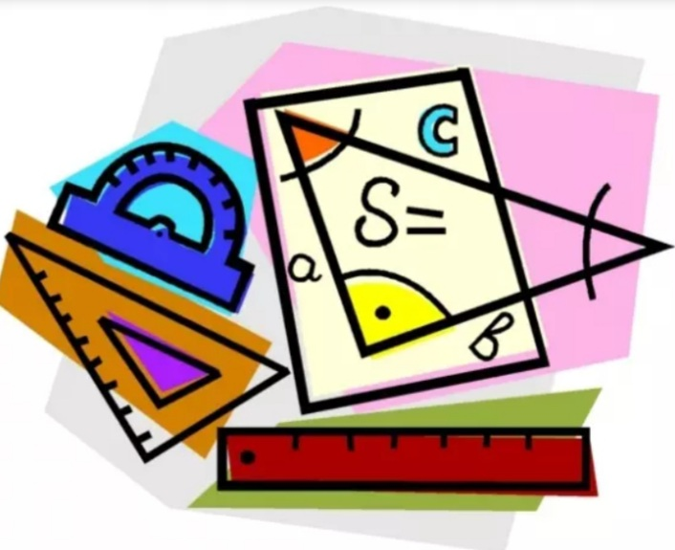
2022-2023-ОКУУ ЖЫЛЫНА КАРАТА МУГАЛИМДЕРДИН АВГУСТ КЕҢЕШМЕСИ ҮЧҮН МАТЕМАТИКА ПРЕДМЕТИ БОЮНЧА
СУНУШТАР
Мамытова Айнура Нышанбаевна
Кыргыз билим берүү академиясынын илимий кызматкери

Slide 2
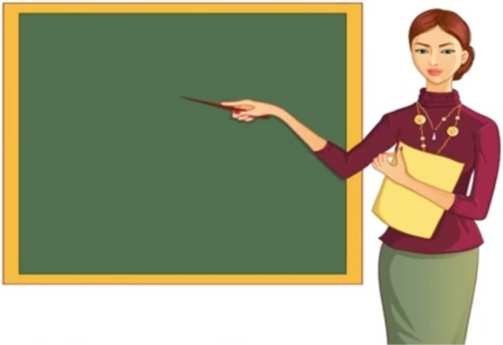
Математика – бардык илимдердин ачкычы
Математика

Slide 3
АКТУАЛДУУЛУГУ
Математика баланын ой жүгүртүүсүн, логикасын өстүрүү менен башка илимдерди окуп-үйрөнүүсүнүн базасын түзүүсү
Математика социалдык жашоо шартта дүйнөнүн, техниканын өсүп өнүгүүсүндө жаңы табылга жана бардык илимдерде ачылыштарды жасоосуна негиз болуусу
Математиканы окутууда акыл эмгегинин жөндөмүн калыптандырышы
Ишти пландаштырууда рационалдуу жолдор менен аткарууга мүмкүнчүлүк жаратышы

Slide 4
Нормативдик документтер
Кыргыз Республикасын 2018-2040-жж. өнүктүрүүнүн Улуттук Стратегиясы (http://www.president.kg)
2022-2023-жылдарга Кыргыз Республикасында башкарууну санариптештирүү жана санариптик инфратүзүмдү өнүктүрүү боюнча иш-чаралар планы
(http://cbd.minjust.gov.kg/act/view/ru-ru/218797/10?cl=ky-kg&mode=tekst)
Мамлекеттик стандарт Кыргыз Республикасынын 2022-жылдын 22-июлундагы № 393 токтому
(https://kao.kg/государственные стандарты/)
4. Математика предметинин предметтик стандарты
(https://kao.kg/предметные-стандарты/)
5. Математика предметинин окуу программасы
(https://kao.kg/новые-программы/)
6. 2022-2023-окуу жылына карата Базистик окуу
планы. Кут билим

Slide 5
Базалык окуу план боюнча математикага тиешелүү окуу жүктөмдөр
Базистик окуу план боюнча математикага тиешелүү болгон сааттык окуу жүктөмдөр төмөндөгүчө:
Математика 1-класстарга жумасына 4 саат;
2 жана 3-класстарга жумасына 5 саат;
4-класстарга жумасына 6 саат;
5 жана 6-класстарга жумасына 4 саат;
7-класстан жогору 7 - 9 жана 10 - 11-класстарда «Алгебра» жана «Геометрия» деген эки өз алдынча предмет окутулат.
5. 7-класс алгебра 3 саат, геометрия 1 саат;
6. 8-класс алгебра 2 саат, геометрия 2 саат;
7. 9-класс алгебра 3 саат, геометрия 1 саат;
6. 10-класс алгебра 2 саат, геометрия 2 саат;
7. 11-класс алгебра 3 саат, геометрия 1 саат;
Математика 1-класстарга жумасына 4 саат
2 жана 3-класстарга жумасына 5 саат
4-класстарга жумасына 6 саат
5 жана 6-класстарга жумасына 4 саат
7 - 11-класстарда «Алгебра» жана «Геометрия» деген өз алдынча предметтер окутулат.
7-класс алгебра 3 саат, геометрия 1 саат
8-класс алгебра 2 саат, геометрия 2 саат
9-класс алгебра 3 саат, геометрия 1 саат
10-класс алгебра 2 саат, геометрия 2 саат
11-класс алгебра 3 саат, геометрия 1 саат

Slide 6
Окуучунун билим алуу кызыгуусун арттыруу
Окуучуларды математиканы окуп-үйрөнүүгө
мотивдештирүүчү заманбап технологиялар:
Илимий-изилдөөчүлүк ишмердүүлүк
Долбоордук ишмердүүлүк
Маалыматтык-коммунитативдик технология
Гипертексттүү технология
Окутуунун өзгөчөлүктөрү
2. Окутуунун принциптерин эске алуу
3. Санариптик технологияларды колдонуу менен аралыктан окутуу
4. Дидактикалык талаптардын
аткарылышы
5. STEM - билим берүү

Slide 7
Математиканы окутууда маалыматтык технологияларды колдонуу
Электрондук окуу китептерин колдонуу
Интернет ресурстарын колдонуу 3. Презентацияларды, видеоматериалдарды,
дидактикалык материалдарды түзүү 4. Даяр окутуучу программаларды колдонуу 5. Автордук программаларды түзүү жана
колдонуу

Slide 8
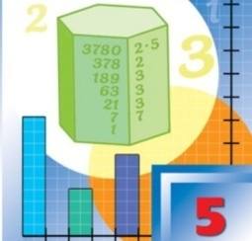
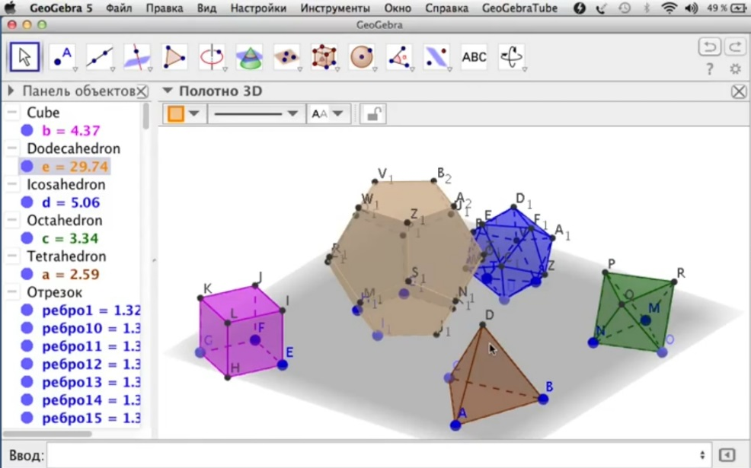
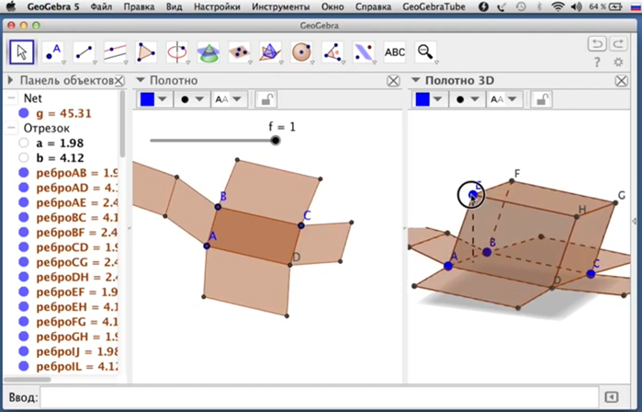
GeoGebra — билим берүүнүн ар бир баскычына багытталган, колдонууга ыңгайлуу пакетте өзүнө геометрияны, алгебраны, таблицаларды, графиктерди, статистиканы, арифметиканы камтыган, акысыз колдонууга таратылган динамикалык математикалык программа

Slide 9
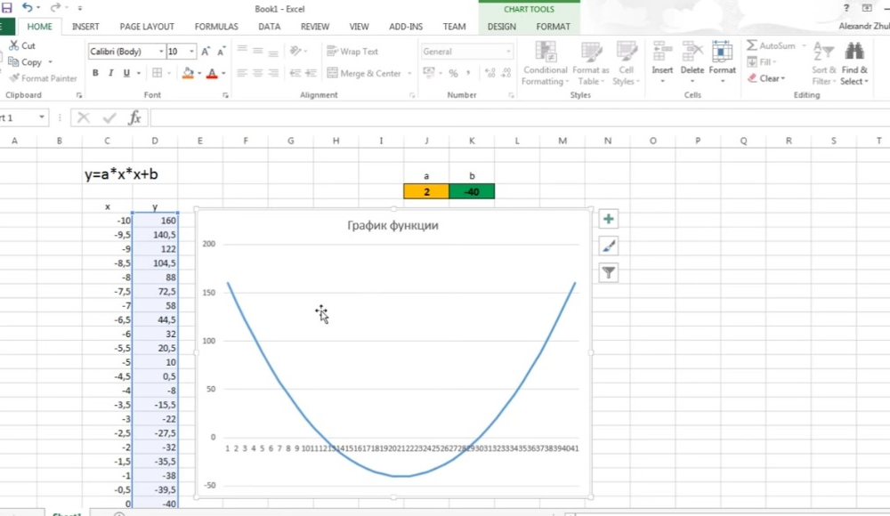
Таблицалык процессор MS Excel - программанын жардамында
математикалык, инженердик, статистикалык, финансылык
эсептөөлөрдү жүргүзүүгө болот. Стандарттык математикалык
функциялар жана график, диаграмма чийүү натыйжалуу

Slide 10
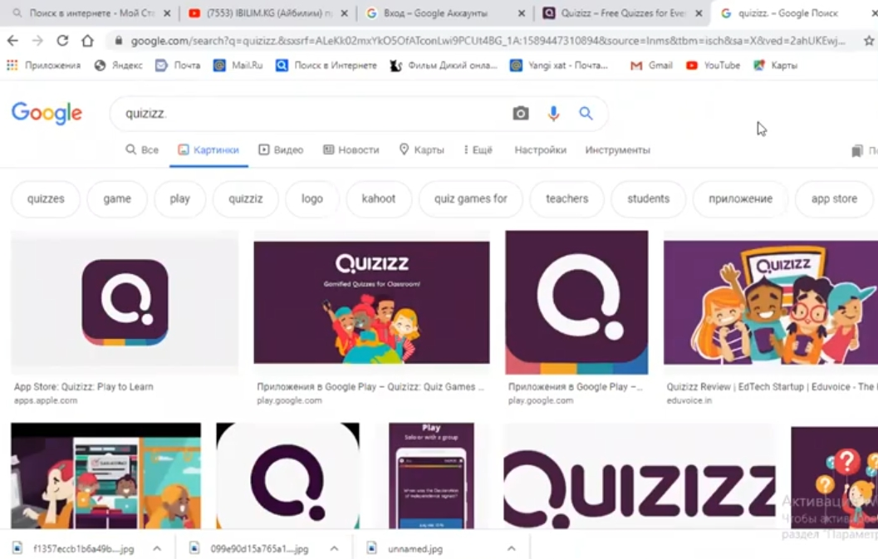
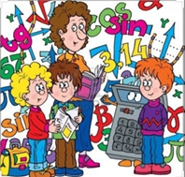
Quizizz - программасы менен иштөө окуучулар
үчүн ыңгайлуу. Бул программа аркылуу мугалим
тесттерди, текшерүү иштерин түзүп, окуучуларга
берсе болот
Quizizz ке катталуу үчүн Google аккаунт менен катталабыз

Slide 11
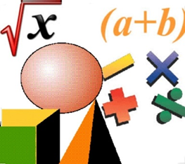
И.Б.Бекбоев, А.Абдиев ж.б.
“Математиканы 5-6 класстарда окутуу” –
Бишкек: Педагогика, 2003-ж
И.Б.Бекбоев, А.Айылчиев ж.б.
“Геометрияны 7-9 класстарда окутуу” –
Бишкек: Педагогика, 2003-ж
И.Б.Бекбоев, А.Айылчиев ж.б.
“Геометрияны 10-11 класстарда окутуу”
– Бишкек: Педагогика, 2003-ж.
И.Б.Бекбоев, А.Айылчиев ж.б.
“Геометрия курсунун жана окуу
китептериндеги «татаалыраак»
маселелердин чыгарылыштары”
Бишкек: Педагогика, 2003-ж
С.К.Кыдыралиев ж.б. Математика 5-класс үчүн колдонмо – Бишкек: Аркус 2018-ж
Сунушталуучу кошумча окуу-методикалык комплекстер
.

Slide 12
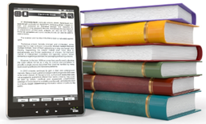
Талкуулоого сунуш кылынган маселелер
Кыргыз Республикасында жалпы мектептик билим берүүнүн жаңыланган Мамлекеттик билим берүү стандартын талкуулоо
Математика предметин окутууну жакшыртуу жана предметти окутууну өнүктүрүү проблемалары боюнча докладдарды окуу, семинарларды, тегерек үстөлдөрдү, конкурстарды, онлайн жолугушууларды ж.б.у.с. өткөрүү максатка ылайык
2. Математика сабактарында STEM-билим берүү элементтерин колдонуу
3. STEM-билим берүү менен окуучуларды PISA баалоосуна даярдоону айкалышта жүргүзүү
4. Математиканын предметтик жана предмет аралык интеграциясы жана анын математикалык компетенттүүлүктү жогорулатуудагы ролу
5. Окуучулардын жана мугалимдердин электрондук журнал, күндөлүк менен иштөөдөгү маселелери: окуучулардын билим жетишкендиктерин баалоонун формалары, ыкмалары

Slide 13
КӨҢҮЛ БУРГАНЫҢЫЗДАР
ҮЧҮН ЧОҢ РАХМАТ!

